Slide 1


成都IMES3.0开发内容简要说明
2019.02.26
何伟文

Slide 2
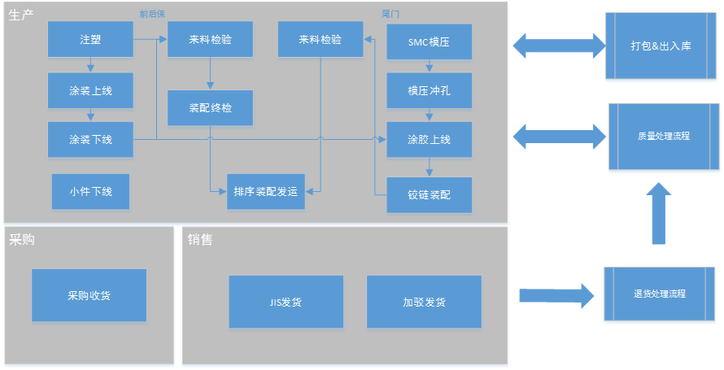
1.整体业务流程

Slide 3
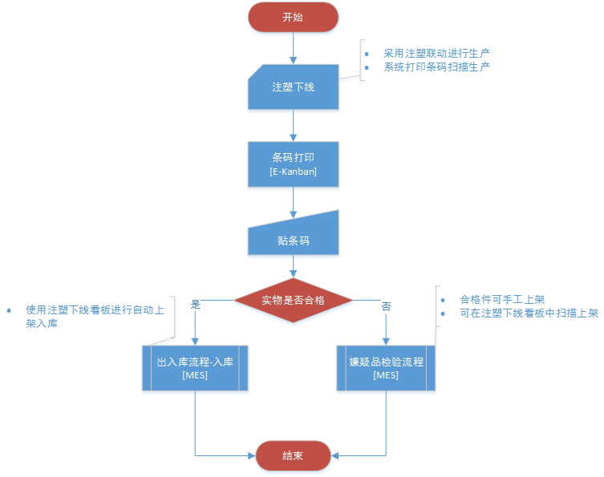
2.注塑流程
注塑下线
  注塑联动，设备将生产下线产品数据写入中间库EquipComm->MonitordataTask,系统生成条码并自动打印报交。
  当前也不使用注塑联动。
注塑下线
  配置了插件自动上架AutoUpBin，将待上架的数据写入MFG_BarcodeBinAutoLog;
  增加页面注塑下线看板程序FrmImmOnBin，从待上架表中获取数据并根据挂具容量进行入库。

Slide 4
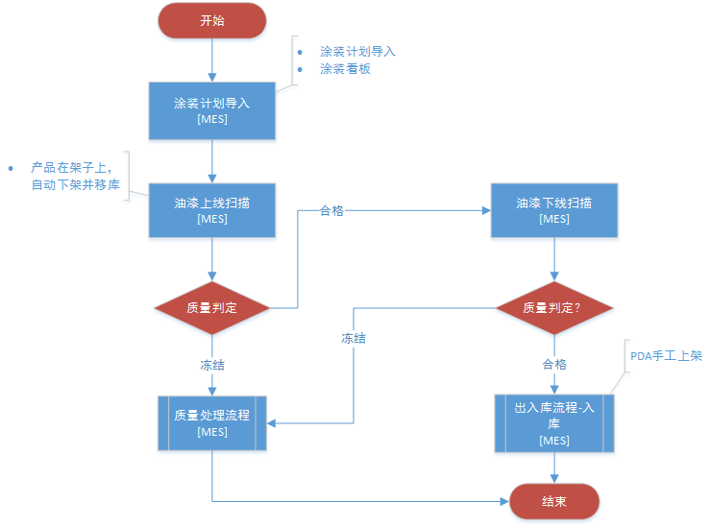
3.涂装流程
涂装计划导入
  导入计划： FrmProductPlan；
  油漆配料看板:FrmPaintOnLineBoardCD，显示导入的计划并推荐BIN位。
油漆上线扫描
  增加参数： SYS_GlobalDic-> PaintOnCheckBin是否检验在BIN位。
  判断条码是否在注塑下线入库队列中，如果在，不允许上线。
  配置插件： AutoOutBin ，自动下架并移库。

Slide 5
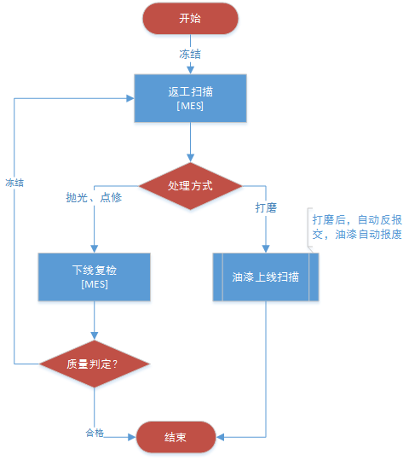
4.返工扫描

Slide 6
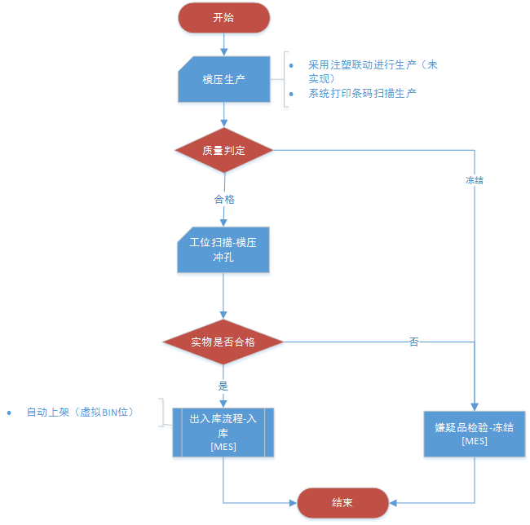
5.模压流程
模压下线
  注塑联动（尚未实现，设备不支持）。
  不使用注塑联动，直接MES中注塑下线。
自动上架
  配置了插件自动上架AutoUpBin，将待上架的数据写入MFG_BarcodeBinAutoLog;
  插件配置了参数AutoUpBin ，当参数值为1时进行自动上架。（目前SMC零件只配置了虚拟BIN位）

Slide 7
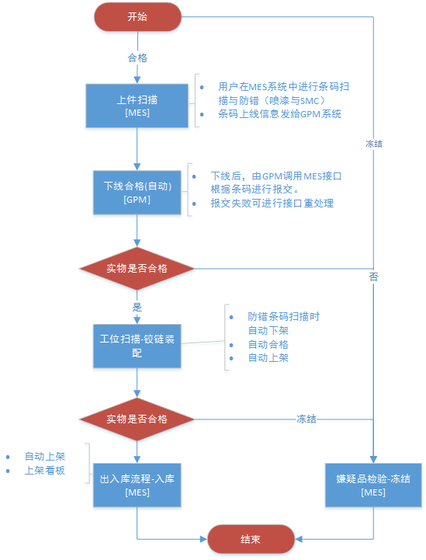
6.涂胶流程

Slide 8
6.涂胶流程
上件扫描
  涂胶上线扫描： FrmDlgGluingOnSelect ，上件配置表： MFG_BarcodeCoatCfg，上件工位信息表： MFG_BarcodeCoatStation
  上件扫描防错，判断零件在架子上并自动进行下架移库，配置无误将上件信息通过接口发给GPM系统，反馈后将上件信息记录至表MFG_BarcodeCoatLog中
  可选择车型进行首件及火焰测试，需通过接口将测试信息发给GPM系统。
涂胶扫描
  设备在生产完成后可将完工信息通过接口返回MES中进行自动报交。 SYS_EquipReqIFConfig中配置接口信息。
  报交失败可在接口重处理看板中重新处理。报交父零件配置表： MFG_EquipmentReportCfg。
报交重处理
  接口异常处理FrmInterfaceReprocessing，可对接口异常进行重处理或者取消。
铰链扫描
  选择父零件插件中配置了自动选择父零件，插件参数ChooseParentPart。
  扫描后自动合格SYS_GlobalConfig-> ClearStopScanAutoOK；
  合格后自动上架，插件： AutoUpBin，配置了参数AutoUpBin ，当参数值为1时进行自动上架。
  进行Pokayoke防错扫描时，增加配置AutoOutPokayoke ，判断条码是否在架子上，如果在架子上，是否自动进行下架移库。
涂胶装配入库看板
  涂胶装配入库看板：FrmGluingOffLineBoardCD，将铰链扫描后自动入库的数据显示在看板中。

Slide 9
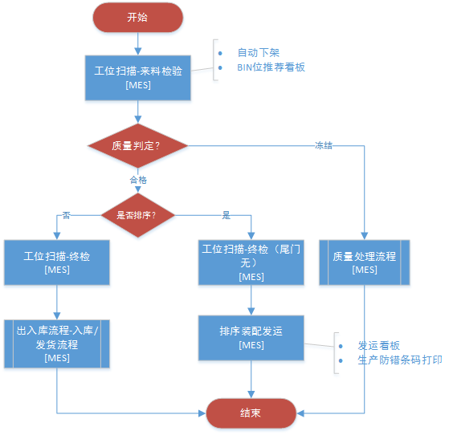
7.装配流程
配料看板
  配装看板程序：FrmPushBinKanBan
来料检验
  扫描后自动合格SYS_GlobalConfig-> ClearStopScanAutoOK
  配置插件： AutoOutBin ，自动下架并移库。
发运看板
  配装看板程序：FrmDlgCDSeqShipKanBan
发运防错条码打印（生产防错）
  发运防错条码打印：FrmDlgCDSeqPrint
  根据发运排序信息将防错信息打印出来，信息配置表：MFG_ProductPokayoke

Slide 10
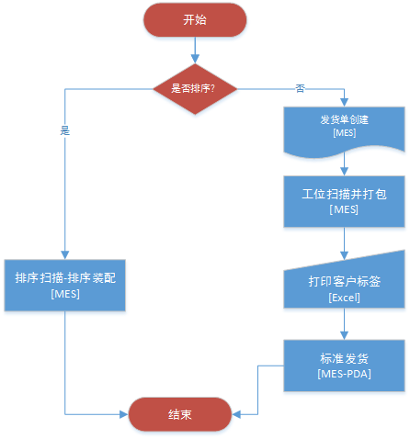
8.发运流程

Slide 11
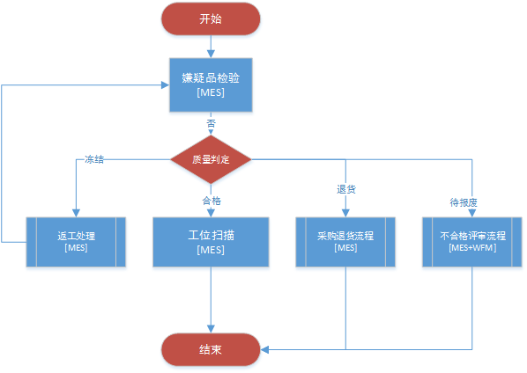
9.质量流程

Slide 12
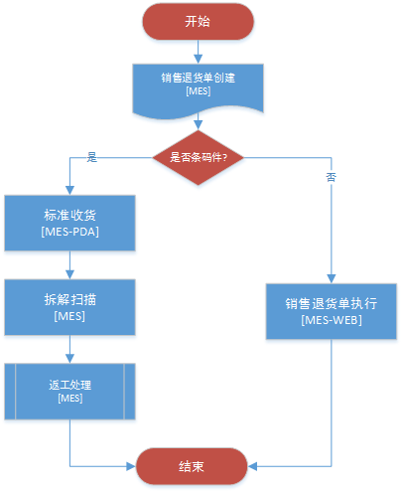
10.销售退货流程

Slide 13
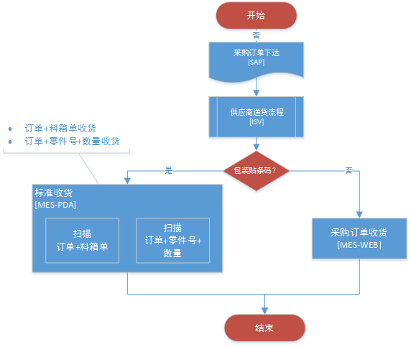
11.采购收货流程
标准收货
  PDA标准收货增加可扫描零件号并输入数量的功能。

Slide 14
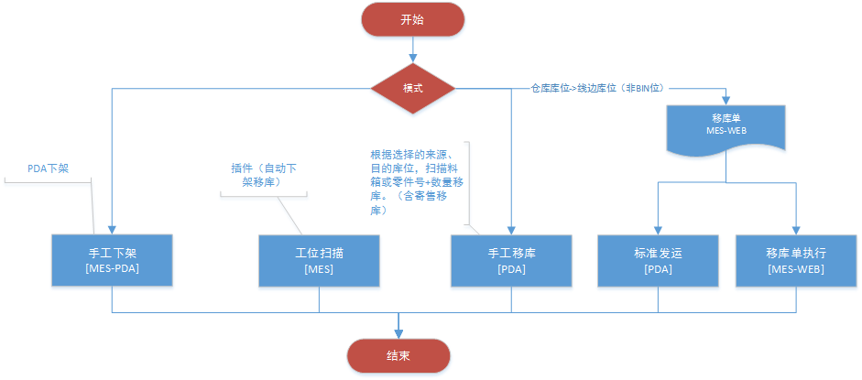
12.物料出库流程

Slide 15
12.物料出库流程
手工下架
  PDA程序：手工下架：FrmManualOutStockBySN，可扫描零件条码进行下架移库。
工位扫描
  插件： AutoOutBin ，配置后可进行自动下架并移库。
手工移库
  PDA程序：手工移库：FrmManualTrans，可扫描零件条码/零件号/HU + 数量进行移库。
  配置：ManualTransConsign，是否允许寄售进行手工PDA移库。
标准发运
  增加可扫描零件号并输入数量的功能。

Slide 16
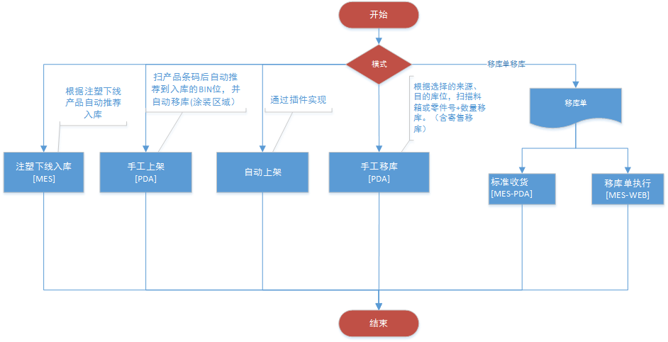
13.物料入库流程

Slide 17
13.物料入库流程
自动上架
  插件：AutoUpBin ，配置后可将数据写入到将待上架的数据写入MFG_BarcodeBinAutoLog待上架日志记录。
  插件参数AutoUpBin ，配置为1时进行自动上架移库。
手工上架
  PDA程序：手工下架：FrmManualInStockBySN，可扫描零件条码进行上架移库。
手工移库
  PDA程序：手工移库：FrmManualTrans，可扫描零件条码/零件号/HU + 数量进行移库。
  配置：ManualTransConsign，是否允许寄售进行手工PDA移库。
标准收货
  PDA标准收货增加可扫描零件号并输入数量的功能。
注塑下线看板
  程序： FrmImmOnBin，将待上架日志记录中注塑线的记录展示出来并进行自动上架。

Slide 18
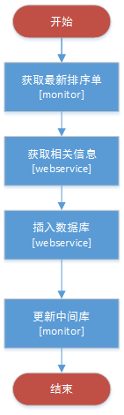
14.排序单接收
配料看板
  排序单接收monitor： EDIToMESCDMonitor
  中间库表： packagecard，关键字段receivestatus=0,获取后更新receivestatus=1,
  Webservice： BaseService-> CDEDIToMes

Slide 19



THANKS
FOR WATCHING

